Slide 1

Презентацию подготовил кадет 4 взвода 6 роты Сиротенко Александр

Slide 2

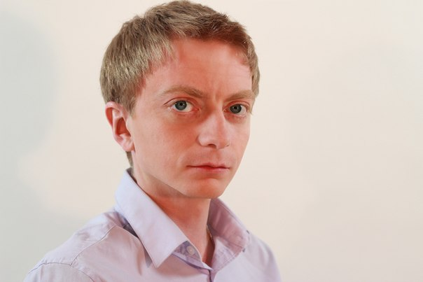
Краткая биография
Антон Андреевич Колесников — российский актёр театра, кино и дубляжа.
Родился 15 ноября 1983 года в Москве.
Учился в педагогическом колледже.
В 2009 году был ведущим программы о компьютерных играх «Zoom» на телеканале «Муз-ТВ» под псевдонимом Федя Мега Драйв.
В 2010 году окончил актёрский факультет Института современного искусства.
С 2011 года — артист Московского драматического театра «Бенефис».
В 2013 году стал актёром Московского драматического театра имени Ермоловой.
Наиболее известен по ролям в детском юмористическом киножурнале «Ералаш», сериалах «Дружная семейка» и «Простые истины» и озвучиванию мультсериала «Гравити Фолз».

Slide 3
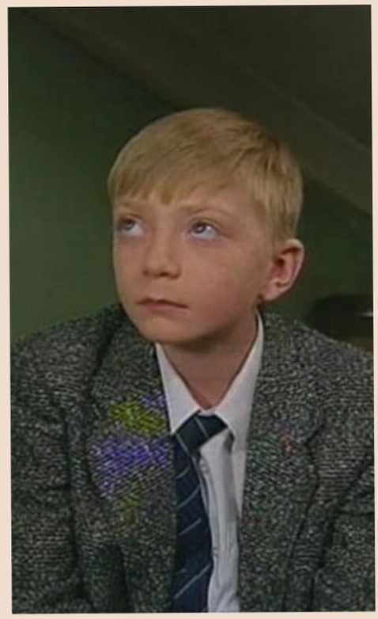
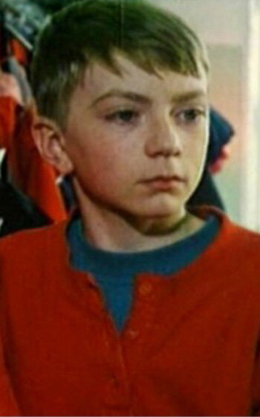
Детские роли
В 125-м выпуске «Ералаша» юный сосед раскрывает другому нюансы хороших манер перед днём рождения подруги и в итоге съедает приготовленный подарок — целую коробку конфет.
Это был дебют Колесникова в юмористическом кино-сборнике в 1998 году
Наиболее популярная роль в нём пришлась на следующий год — это его герой произносит крылатое «Ну ничего себе сходил за хлебушком!» в эпизоде с «непоседой» Юлией Волковой.

Slide 4
Взрослые роли
«Новогодняя история» (1997);
«Простые истины» (1999–2003);
«Поклонник» (1999);
«Сыщик с плохим характером» (2002);
«Трое против всех — 2» (2003);
«Дружная семейка» (2003–2005);
«Весела хата» (2006);
«Русичи» (2008);
«Хозяйка тайги. Фильм 4. Дельта» (2009);
«Кумовские байки» (2011).
В 2023 году Антон Колесников снялся в фильме Светланы Дружининой «Гардемарины 1787. Мир».

Slide 5
